Slide 1
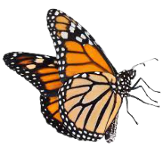
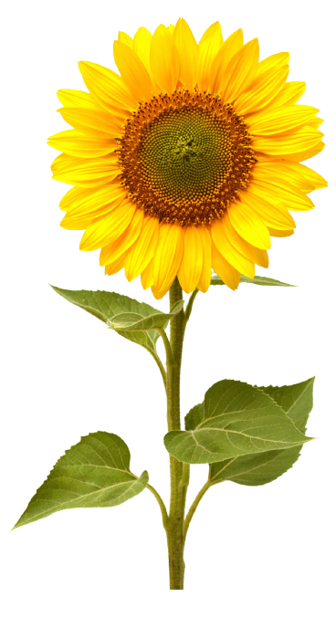
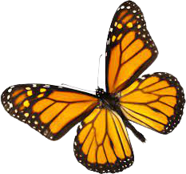
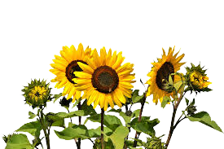

Slide 2
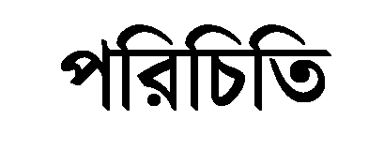
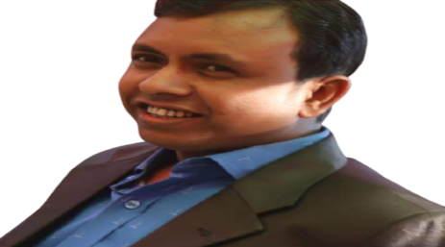
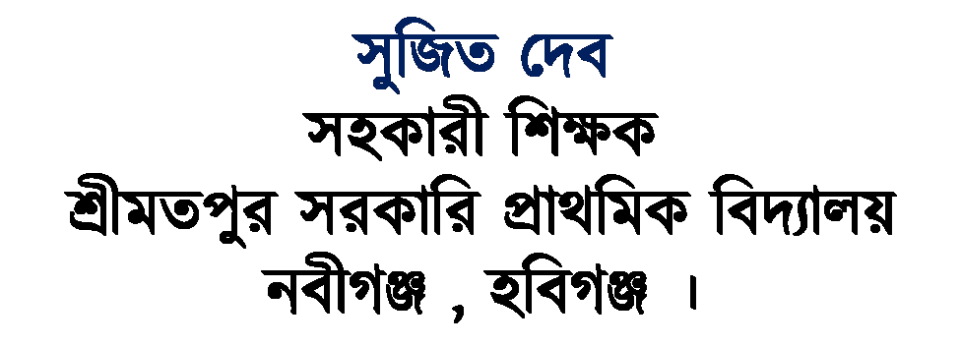

Slide 3
ভিডিয়োটি দেখতে নিচের লিংকে ক্লিক করুন
ভিডিয়োটি দেখে তোমরা কী অনুমান করছো? আজকের পাঠ কী হতে পারে?

Slide 4
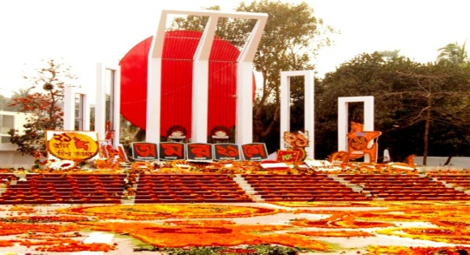

Slide 5
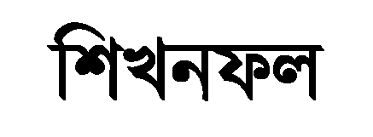
শোনা:
১.২.১ উচ্চারিত পঠিত বাক্য , কথা, মনোযোগ সহকারে শুনবে ।
বলা:
১.১.১ যুক্তবর্ণ সহযোগে তৈরি শব্দ স্পষ্ট ও শুদ্ধভাবে বলতে পারবে ।
পড়া:
১.৩.১ পাঠে ব্যবহৃত যুক্তব্যঞ্জন সংবলিত শব্দ শুদ্ধ উচ্চারণে পড়তে পারবে ।
লেখা:
১.৫.১ পাঠে ব্যবহৃত শব্দ দিয়ে নতুন নতুন বাক্য লিখতে পারবে ।

Slide 6
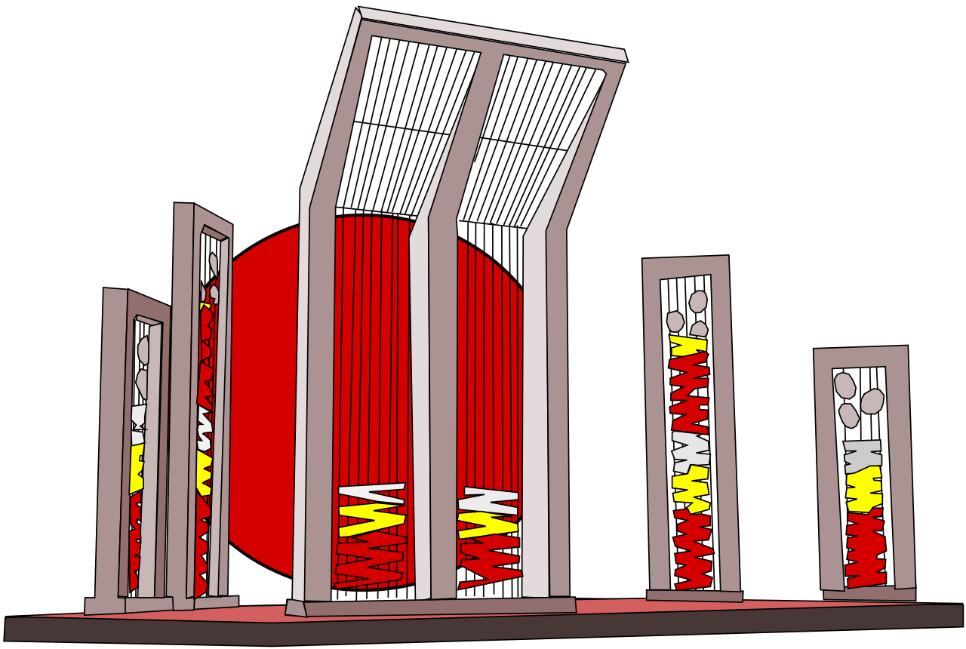
নিচের ছবিটি মনোযোগ সহকারে দেখ
ছবিটি কীসের ?
তোমরা কী শহিদ মিনার দেখেছো ?
শহিদ মিনার পিছনের ইতিহাস নিয়ে কিছু কথা বলবো, তোমরা মনোযোগ সহকারে শুনবে ।
শহিদ মিনারের ।
আমরা একুশে ফেব্রুয়ারির উপর কবিতাটি পড়ব ।

Slide 7
চল মূল পাঠে প্রবেশ করার আগে কিছু নতুন শব্দ , শব্দের অর্থ ও বাক্য জেনে নেই -
শব্দ | ছবি | শব্দের অর্থ | বাক্য তৈরি
মুগ্ধ
আনন্দিত
তার গানটি শুরে মুগ্ধ হলাম ।
ঊর্মি
নদী বা সাগরের ঢেউ
কক্সবাজরে গিয়ে ঊর্মি দেখা যায় ।
ঊর্মিমালা
ঢেউসমূহ
সাগর ও নদীতে ঊর্মিমালা দেখা যায় ।
স্রোতস্বিনীতে ভেসে চলেচে পাল তোলা নৌকা ।
স্রোতস্বিনী
নদী
বাহার
সৌন্দর্য
গ্রীষ্মকালেফলের বাহার দেখা যায় ।

Slide 8
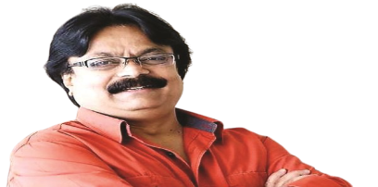
দোয়েল কোয়েল ময়না কোকিল
সবার আছে গান
পাখির গানে পাখির সুরে
মুগ্ধ সবার প্রাণ ।
সাগর নদীর ‍ঊর্মিমালার
মন ভোলানো সুর
নদী হচ্ছে স্রোতস্বিনী
সাগর সমুদ্দুর ।
ছড়ায় পাহাড় সুরের বাহার
ঝরনা – প্রকৃতিতে
বাতাসে তার প্রতিধ্বনি
গ্রীষ্ম- বর্ষা – শীতে ।
তোমরা মনোযোগ সহকারে শুনবে এবং পাঠ্যবইয়ের নির্দিষ্ট লাইনের নিচে আঙ্গুল দিয়ে অনুসরন করবে ।
আমি কবিতাংশটুকু স্পষ্ট ও শুদ্ধভাবে আবৃত্তি করছি ।

Slide 9
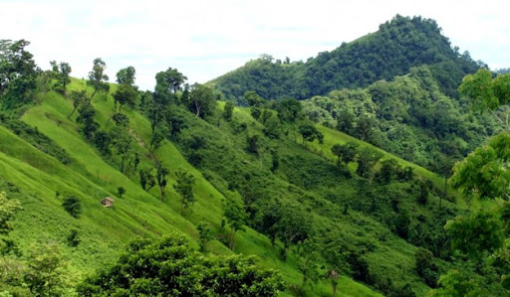
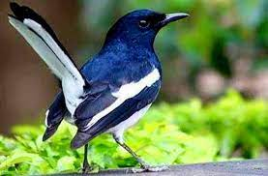
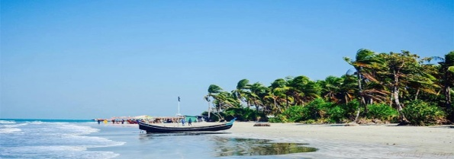
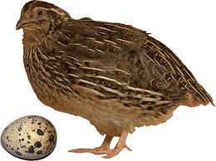
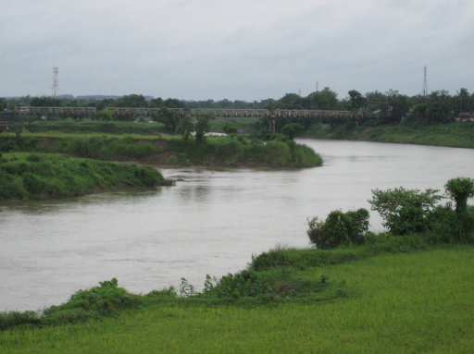
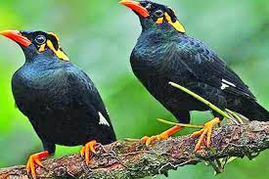
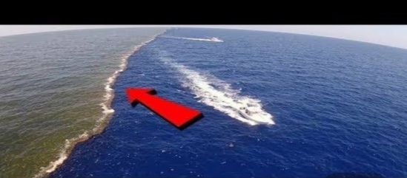
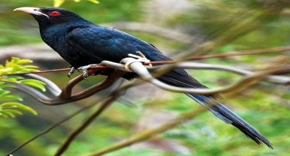
সাগর নদীর ‍ঊর্মিমালার
মন ভোলানো সুর
নদী হচ্ছে স্রোতস্বিনী
সাগর সমুদ্দুর ।
ছড়ায় পাহাড় সুরের বাহার
ঝরনা – প্রকৃতিতে
বাতাসে তার প্রতিধ্বনি
গ্রীষ্ম- বর্ষা – শীতে ।
দোয়েল কোয়েল ময়না কোকিল
সবার আছে
পাখির গানে পাখির সুরে
মুগ্ধ সবার প্রাণ ।

Slide 10
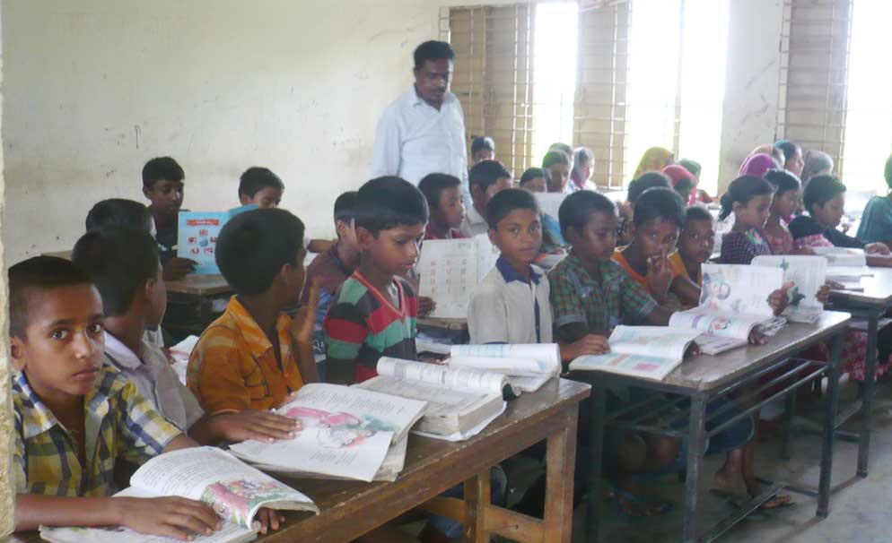
শিক্ষার্থীর পাঠ
দোয়েল কোয়েল ময়না কোকিল
সবার আছে গান
পাখির গানে পাখির সুরে
মুগ্ধ সবার প্রাণ ।
সাগর নদীর ‍ঊর্মিমালার
মন ভোলানো সুর
নদী হচ্ছে স্রোতস্বিনী
সাগর সমুদ্দুর ।
ছড়ায় পাহাড় সুরের বাহার
ঝরনা – প্রকৃতিতে
বাতাসে তার প্রতিধ্বনি
গ্রীষ্ম- বর্ষা – শীতে ।
প্রিয় শিক্ষার্থীরা তোমরা একজন করে বোর্ডে এসে কবিতাংশটুকু স্পষ্ট ও শুদ্ধভাবে আবৃত্তি করো ।
অন্যরা মনোযোগ সহকারে শুনবে ।

Slide 11
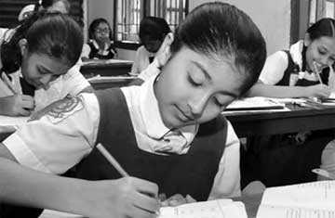
একক কাজ
কবিতাংশটুকু মনোযোগ সহকারে স্পষ্ট ও শুদ্ধভাবে পড়ো ।

Slide 12
কবিতাটির মূলভাব জেনে নিই।
আমি কবিতাটির মূলভাব পড়ছি , তোমরা মনোযোগ সহকারে শুনবে ।
১৯৫২ সালের একুশে ফেব্রুয়ারি বাঙালি জাতির জীবনে একটি স্মরণীয় দিন ।মাতৃভাষা বাংলাকে রাষ্ট্রভাষা করার দাবিতে ছাত্রসমাজ এই দিনে আন্দোলন শুরু করে । ছাত্রদের মিছিলে পাকিস্তানি সরকার গুলি চালায় । সালাম , বরকত , শফিক , জব্বার ও আরও অনেকে ( যাদের নাম জানা যায় নি ) শহিদ হন । ঐ ঘটনা অবলম্বন করে কবি লুৎফর রহমান রিটন ‘ফেব্রুয়ারির গান ‘ কবিতাটি লিখেছেন । বাংলা ভাষার প্রতি মমতা আর শহিদদের প্রতি শ্রদ্ধা প্রকাশ পেয়েছে এই কবিতায় ।

Slide 13
কবি পরিচিতি
লুৎফর রহমান রিটন
জন্ম
লুৎফর রহমান রিটন ১৯৬১ সালের ১লা এপ্রিল ঢাকায় জন্মগ্রহণ করেন ।
বিচিত্র বিষয়ে ছড়া ও কবিতা রচনা করে তরুণ বয়সেই তিনি পাঠকের দৃষ্টি আকর্ষণ করেন ।
স্বীকৃতি
ছড়া ছাড়াও তিনি গল্প উপন্যাস লেখেন ।
এরই স্বীকৃতিস্বরূপ ২০০৭ সালে বাংলা একাডেমি সাহিত্য পুরষ্কার পান ।
গ্রন্থ
টেলিভিশনের উপস্হাপক হিসেবেও তিনি খ্যাতিমান ।
শিশুতোষ গ্রন্থ: ধুত্তুরি,ঢাকা আমার ঢাকা ,ছড়া ও ছবিতে মুক্তিযুদ্ধ ,ভূতের বিয়ের নিমন্ত্রণে , ‘বাচ্চা হাতির কাণ্ডকারখানা ইত্যাদি ।

Slide 14
নতুন/অপরিচিত শব্দ
প্রিয় শিক্ষার্থীরা শব্দগুলোর অর্থ তোমরা বুঝতে পারছো ?
কবিতাংশটুকু থেকে নতুন বা জানা নেই শব্দ চিহ্নিত করে বলো ,আমি বোর্ডে লিখছি ।
মুগ্ধ
ঊর্মিমালা
স্রোতস্বিনী

Slide 15
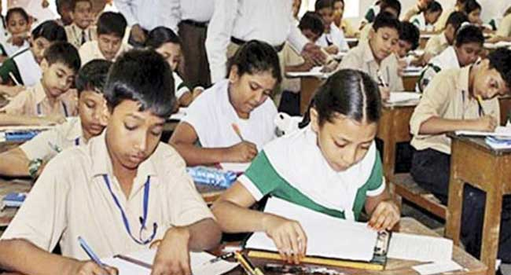
জোড়ায় কাজ
কবিতাংশটুকু থেকে যুক্তবর্ণ খুঁজে বের করো ।

Slide 16
মূল্যায়ন
নিচের শব্দগুলোর অর্থ লিখ ও বাক্য রচনা করো ।
মুগ্ধ
ঊর্মিমালা
স্রোতস্বিনী
সমুদ্দুর

Slide 17
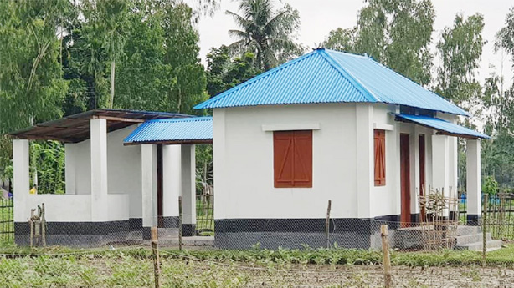
তোমরা বাড়ি থেকে কবিতাটির নির্ধারিত অংশ আবৃত্তির চর্চা করবে এবং পাঠের ২নং অনুশীলনীর দেওয়া শব্দগুলো পড়ে আসবে ।
এর মধ্যে নির্ধারিত নিচের কয়েকটি শব্দ দিয়ে বাক্য রচনা করে আনবে ।
মুগ্ধ , ঊর্মিমালা , স্রোতস্বিনী , সমুদ্দুর , প্রতিধ্বনি ইত্যাদি ।

Slide 18
ধন্যবাদ ,সবাই ভালো থেকো ,সুস্থ থেকো ।

